Slide 1
Юкагирские волшебные сказки (Дикая важенка,Ламадо, Люди с нартами наподобие котлов)
Выполнила: студентка 3 курса БА ОРМ-17
Михайлова Сандаара Владимировна

Slide 2
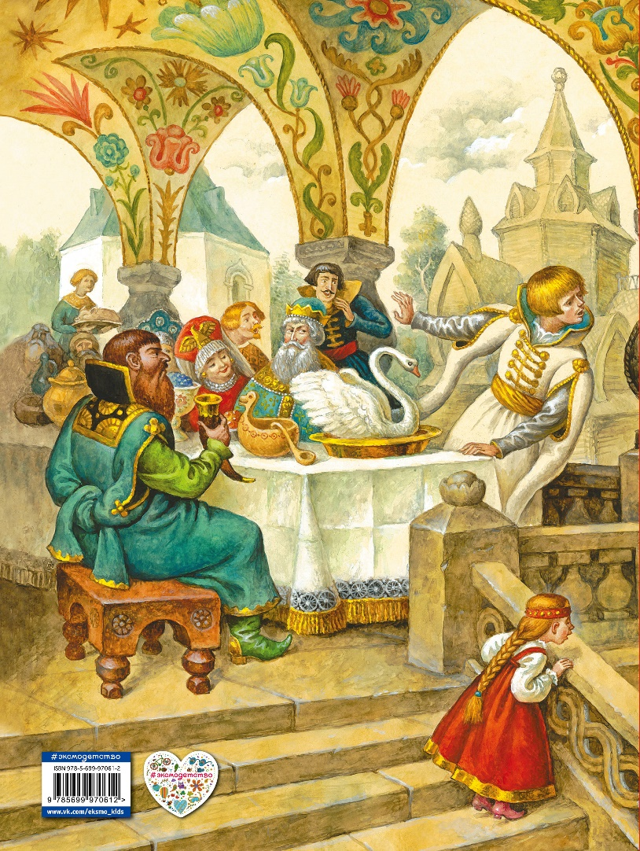
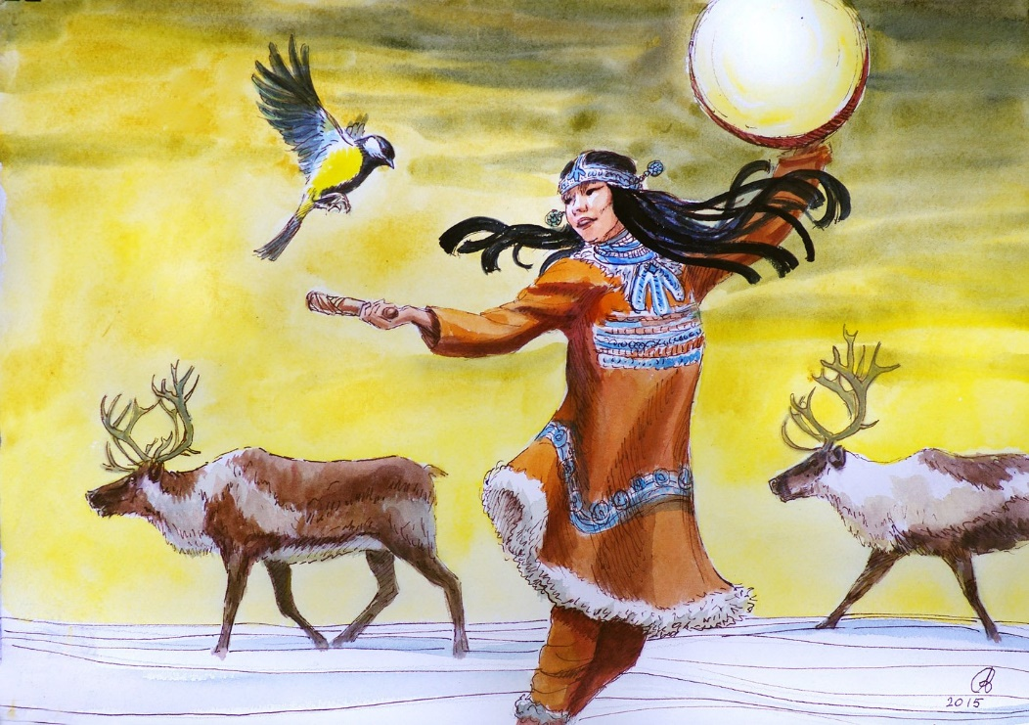
Что такое волшебные сказки?
Волшебные сказки – это один из интереснейших и удивительнейших жанров литературного творчества. Это, можно сказать, наше наследие, которое досталось нам от предков. Как и раньше, сейчас сказки играют большую роль в развитии ребенка, его формировании восприятия человеческих ценностей.

Slide 3
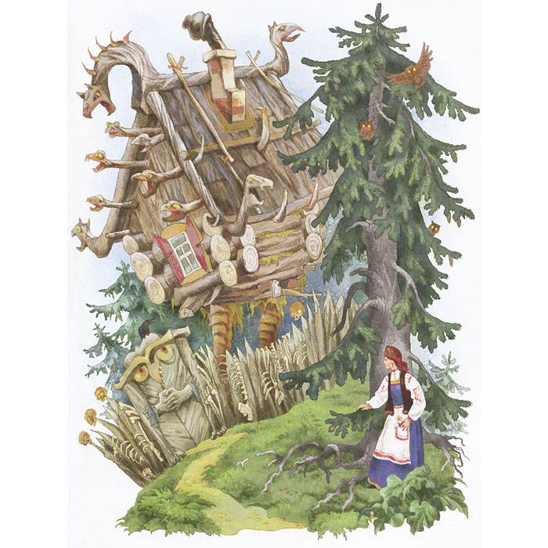
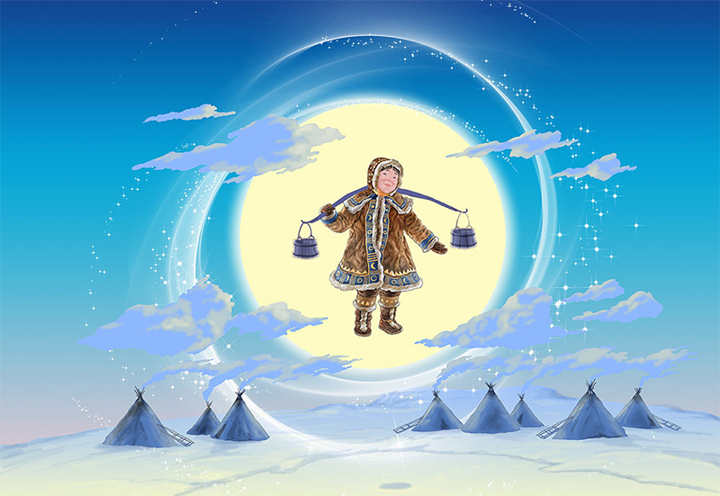
Как же появилось волшебство в сказках?
Очевидно, это было отражением желаний о счастливом разрешении ситуации, о победе добра над злом. Каждый образ в сказке глубоко символичен. В некоторых народах даже персонажи похожи, только по-разному их называют. К примеру, русская Баба Яга и старуха Лоухи из Финляндии. Или наш Иван-дурак и англичанин Джек-лентяй. Даже сюжеты очень часто повторяются. Также в волшебной сказке непременными атрибутами были волшебные вещи. Например, скатерть-самобранка, летающий ковер или ступа Бабы Яги.

Slide 4
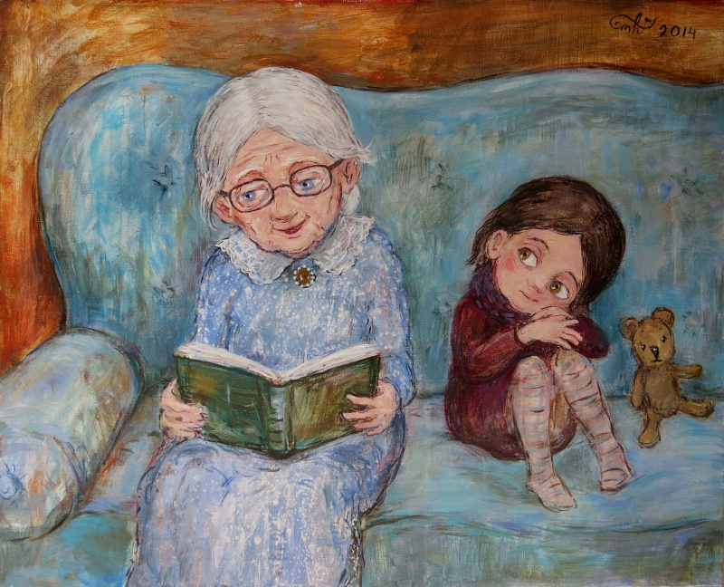
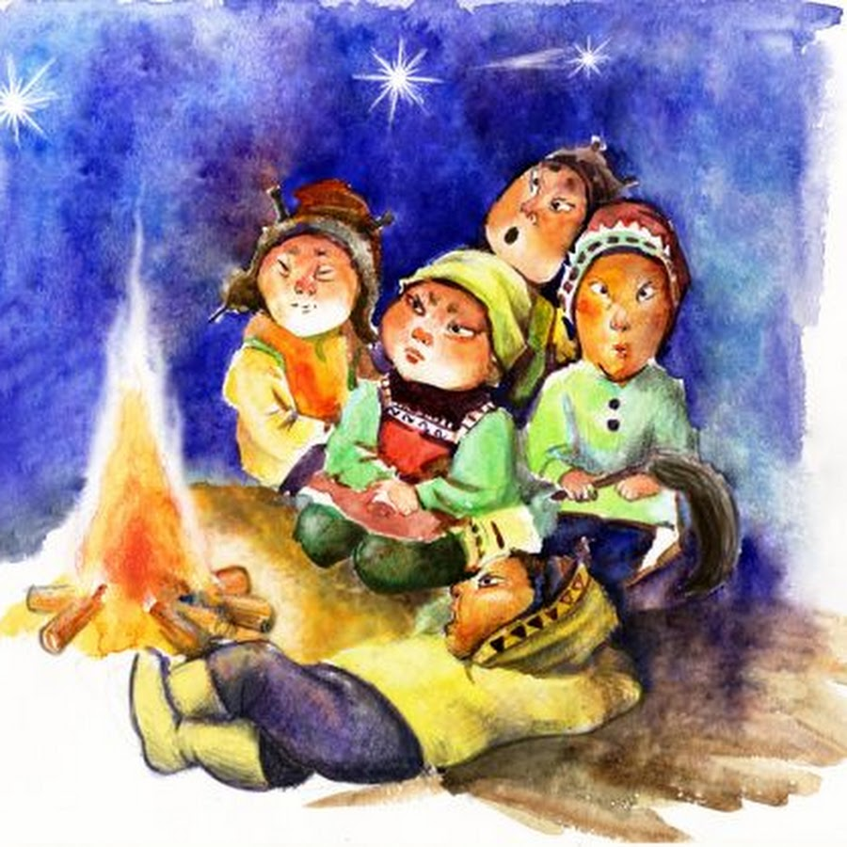
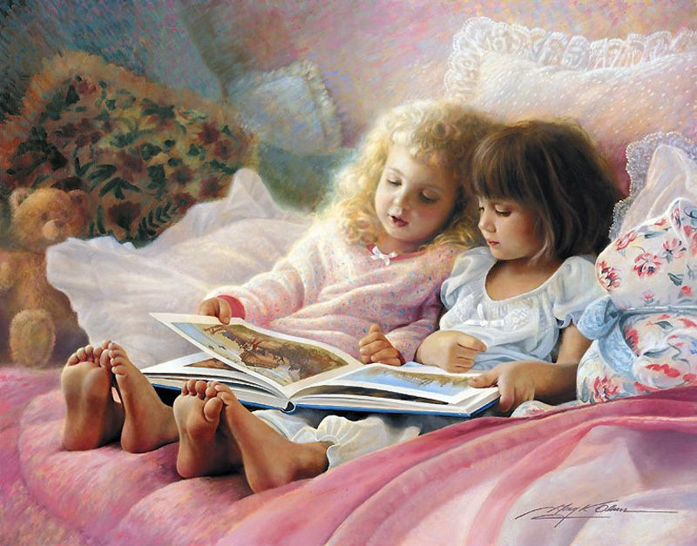
Кто же мог сочинить волшебную сказку?
В далеком прошлом это были те люди, которые много путешествовали, а потому немало повидали и услышали. Они сказывали о том, что нового узнали. Затем эти рассказы постепенно видоизменялись, привносился дух фантастичности. Со временем их повествования становились сказками для детей. То, что прадеды считали былью, превращалось в легенду. Но в конечном итоге они оказывали положительное воздействие на правильное понимание мира ребенком.

Slide 5
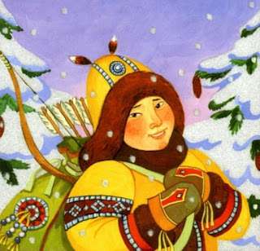
Какие отличия у волшебных сказок от бытовых?
Если говорить про волшебные сказки, то это, как было уже сказано раньше ,у волшебных присутствует какое-то чудесное спасение, избавление, победа.
В бытовых же рассказывается о труде, о тех ежедневных событиях, которые происходят в жизни человека. В них также может присутствовать незначительное волшебство, но обычно с трудностями справляются с помощью смекалки и находчивости. -

Slide 6
Сказки
Дикая важенка (Толон личуорка) - Зап. Г.Н.Курилов в 1963г от Г.М.Третьякова. 70 лет, в пос. Андрюшкино Нижнеколымского р-на Якутской АССР.
Люди с нартами наподобие котлов (Чуораскэ лалимэдьаапэ) – Зап. Г.Н.Курилов в 1963 г. От А.И.Атласовой, 32 лет, в пос. Андрюшкино Нижнеколымского р-на Якутской АССР.
Ламадо (Лаамэдуо) – зап. А.Н.Лаптев в 1959г от Е.Ф.Слепцовой, 57 лет.в пос. Колымское Нижнеколымского р-на Якутской АССР

Slide 7
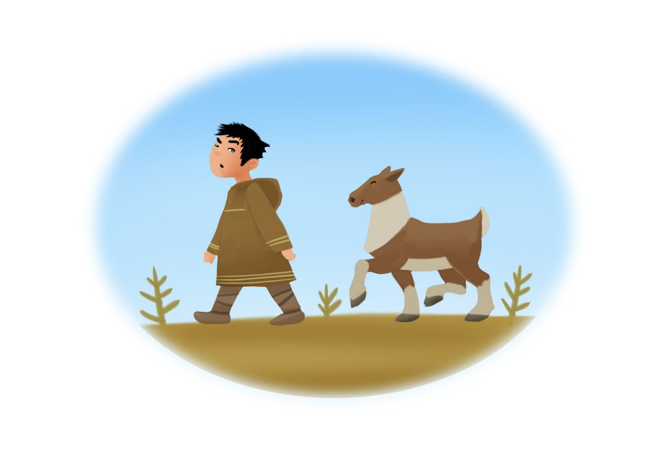
Сюжетно-композиционная структура Дикая важенка (Толон личуорка)
Один юноша, проснувшись однажды, осознал, что не знает, откуда он родом. Было лето. Была тьма комаров. Вот он развел огонь и сидел у дымокура Сидел так и думал: «Куда это пойти, чтобы спастись?». Так просидел до темноты. Сам страшно проголодался.
На берегу озера нашел раненую куропатку. Схватив ее, юноша прямо-таки сырой и съел. В следующий день, вечером опять пошел к берегу озера, хоть бы попить воды. Там лежала щука, он схватил и съел сырую рыбу. На другой день развел огонь и лежал, спасаясь от комаров.

Slide 8
Хотел убить ее, но не убил. Развел возле нее огонь, сделав так, чтобы дым валил на нее. До темноты он носил воду для дикой важенки и лил ей на ноздри.
В конце он не убил важенку, а важенка шла за ним, он отгонял важенку, но она никак не уходила. Когда он пнул ее по ноздрям, брызнула кровь и важенка превратилась в девушку. Вот с тех пор они стали жить вместе. Хорошо жили, стали богатыми, многодетными.

Slide 9
Люди с нартами наподобие котлов (Чуораскэ лалимэдьаапэ)
У старика с женой до самой старости не было детей, но спустя несколько месяцев родился у них мальчик. Этот ребенок что ни день подрастал. Бегающим вне жилища ребенком сделался. Этот ребенок постоянно бродил по тундре. Потом этот ребе-нок мало-помалу стал брать с собой лук. Вырос.
Он всегда бродил по тундре, бродя так, убил дикого оленя. Приказал матери, чтоб задние ноги оставили у входа. Утром ноги стали собаками.
Ушел от семьи, всякий раз когда встречал людей его собаки всех убивали. После 3 дней ходьбы по тундре он нашел старика и старуху. У них была дочь. Охотились с сыновьями хозяев. Заметил, что они берут с оленей только жировую связку с сустава. Признался хозяевам, что у него есть большие убийцы собаки. Женился на дочери хозяев.

Slide 10
В конце, хозяева велели ему проведать родителей. Оказалось, что отец и мать давно умерли. Он их похоронил и обратно вернулся, а собак своих он отпустил.

Slide 11
Ламадо
У пары родился сын. Отец не признал своего сына. Дал ему имя Ламадо(собачье дитя). Мать его кормила тайком, давала свою грудь. Этот ребенок подрос. Жена опять родила сына. На этот раз он признал сына. Он любил этого сына.
Тот первый ребенок, когда вырос, часто бродил по тундре и возвращался обратно. Стал охотником. Потом женился. Его младший брат тоже. Младший брат и отец хотели убить первого сына. Поэтому каждый раз давали первому сыну задания.(приведи медведя,волка). Ему помогала жена,и каждый раз спасала его от смерти. Когда отец приказал привести черта, Ламадо отказался.

Slide 12
Пока младший сын так проводил все свое время, у родителей кончилась еда. Отец состарился, был не в силах работать. Эти люди оказались у своего старшего сына — не было еды. Своего отца и младшего брата он сделал дровосеками и водоносами. Только еду им давал. Свою мать же окружил заботой. Своего отца и своего младшего брата оставлял ночевать во внешнем чуме. Потом стал богачом, заимел детей. Так стал жить, может, и до сих пор живет.

Slide 13
Спасибо за внимание!

